Slide 1


Introducción General

Slide 2

OBJETIVO DEL CURSO
Desarrollar conceptualmente los Objetivos Generales y Específicos de los Componentes de la Norma de Requisitos Mínimos para Sistemas de Control Interno
Identificar los principales cambios de abordaje entre los modelos MECIP:2008 y MECIP:2015
Notes:
Presentar el Alcance y Objetivos del curso

Slide 3


CONTENIDO DEL CURSO
  Control Interno. Objetivos y Modelos. Las razones del cambio
  Enfoque basado en Procesos y en Riesgos
  Esquema MECIP:2015
  Introducción a los Componentes:
    Ambiente de Control
    Control de Planificación
    Control de Implementación
    Control de Evaluación
    Control para la Mejora
  Tabla Comparativa

Slide 4
EL CONTROL INTERNO
Control Interno >> asegurar razonablemente que los objetivos de la institución serán alcanzados.
Sistema de Control Interno >> planes, métodos, políticas y procedimientos.
El Control Interno se integra como parte de la estructura organizacional.
Notes:
El Control Interno es un conjunto de normas, principios, acciones y procesos efectuados por las autoridades, la administración y los funcionarios de una entidad, a fin de asegurar razonablemente que los objetivos de la institución serán alcanzados
Un Sistema de Control Interno comprende los planes, métodos, políticas y procedimientos utilizados para cumplir con la Misión, el Plan Estratégico y los Objetivos de la entidad.
El Control Interno no es un evento, sino una serie de acciones que ocurren a lo largo de las operaciones de la entidad. En este sentido, el Control Interno se integra como parte de la estructura organizacional para ayudar a la Dirección a alcanzar los objetivos de la entidad sobre una base continua.

Slide 5
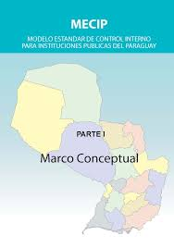
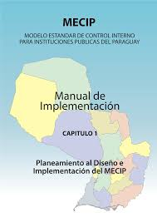
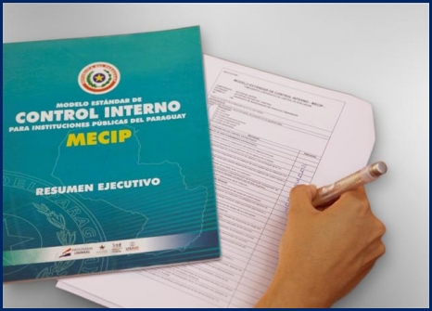
UN POCO DE HISTORIA
El MECIP fue inicialmente desarrollado bajo el marco del Programa Umbral Paraguay
La versión del 2008 fue aprobada a través de la Resolución 425/08 de la CGR
Notes:
El Modelo Estándar de Control Interno para Instituciones Públicas de Paraguay (MECIP), fue desarrollado bajo el marco del Programa Umbral Paraguay y refrendado a través de la Resolución 425/08 de la Contraloría General de la República

Slide 6
ESTRUCTURA EL MECIP:2008
Conceptos
Básicos
MECIP
Parte I
Marco Conceptual
MECIP
Parte II
Manual de Implementación
Procedimientos
Estructura del
Modelo
Guías
Roles y Responsabilidades
Formatos

Slide 7

MITOS Y PARADIGMAS
burocrático y COMPLICADO
Hay que llenar TODOS los Formatos
CONTROL INTERNO o GESTIÓN?
Controlar Todo
Nunca lo vamos a poder completar
solo evalúan que estén los Formatos Completos
Notes:
burocrático y complicado: complejidad para las fases de generación y aprobación de documentos
llenar todos los formatos: gran cantidad de formatos para completar, todos son “obligatorios”
control interno o gestión: confusión y falta de compatibilidad entre el MECIP y otras normas, como la ISO 9001 (calidad)
controlar todo: se supone que hay que controlar todas las actividades y tareas, sin importar su criticidad
nunca lo vamos a poder completar: es tan extenso y complejo que nunca se termina…
solo evalúan que estén los formatos completos: los auditores solo se enfocan en el diseño del MECIP, pero no se orientan a la mejora del desempeño

Slide 8

ENFOQUE GENERAL
Actualización del marco normativo del MECIP
Aprobado por Resolución 377/16 de la CGR
Beneficios esperados:
  Facilitar el proceso de implementación
  Mayor Adaptabilidad y Flexibilidad
  Profundizar el enfoque de Control basado en Riesgos
  Fortalecer el proceso de Evaluación independiente
  Incrementar compatibilidad con diferentes Sistemas de Gestión
Notes:
El Nuevo MECIP propone un cambio de enfoque, aunque no de principios, facilitando el proceso de implementación y consolidación del Control Interno, promoviendo un mayor grado de adaptación del modelo a las necesidades particulares de cada institución, e impulsando el desarrollo de las competencias organizacionales y profesionales

Slide 9

NUEVO ENFOQUE NORMATIVO
Norma de Requisitos Mínimos “MECIP:2015”, establece los requerimientos para el Control Interno Institucional Efectivo
La norma define el QUÉ
Las instituciones deciden el CÓMO
Notes:
La Norma de Requisitos Mínimos define los requerimientos que deberán estar desarrollados e implementados para asegurar un Control Interno Institucional Efectivo.
Esta norma es define “qué” es lo que se debe hacer para asegurar un adecuado nivel de control interno.
Las instituciones decidir el “cómo” esos requisitos serán alcanzados.
El esquema definido en esta norma continúa sustentándose en los tres fundamentos esenciales en los que se ha venido soportando el Control Interno, a saber: Autocontrol, Autogestión y Autorregulación, pilares que siguen siendo la base para un control efectivo en la administración pública.
Al igual que con el esquema anterior, el nivel de cumplimiento y desempeño del sistema de control interno será objeto de los procesos de Autoevaluación y de Evaluación Independiente previstos en la legislación vigente.

Slide 10


EL MODELO
  Ambiente de Control
    Compromiso de la Dirección
      Política de Control Interno
    Acuerdos y Compromisos Éticos
    Protocolo de Buen Gobierno
    Política de Talento Humano
  Ambiente de Control
    Compromiso de la Dirección
      Política de Control Interno
    Acuerdos y Compromisos Éticos
    Protocolo de Buen Gobierno
    Política de Talento Humano
  Control para la Mejora
  Análisis Crítico (Máxima Autoridad)
  Mejora Continua
    Institucional
    Funcional
    Individual
  Planificación
  Direccionamiento Estratégico
  Gestión por Procesos
  Estructura Organizacional
  Identificación y Evaluación de Riesgos
  Control para la Mejora
  Análisis Crítico (Máxima Autoridad)
  Mejora Continua
    Institucional
    Funcional
    Individual
  Planificación
  Direccionamiento Estratégico
  Gestión por Procesos
  Estructura Organizacional
  Identificación y Evaluación de Riesgos
  Control de la Evaluación
  Seguimiento y medición del Control Interno
  Auditoría Interna
  Implementación
  Control Operacional
  Competencia, Formación y Toma de Conciencia
  Gestión de la Información
  Comunicaciones
  Control de la Evaluación
  Seguimiento y medición del Control Interno
  Auditoría Interna
  Implementación
  Control Operacional
  Competencia, Formación y Toma de Conciencia
  Gestión de la Información
  Comunicaciones
Notes:
El modelo del Sistema de Control Interno basado en procesos y riesgos que se muestra en la figura a continuación, ilustra la forma en que puede aplicarse a todos los componentes la metodología conocida como "Planificar-Hacer-Verificar-Actuar" (PHVA)
Planificar: establecer los objetivos y procesos necesarios para conseguir resultados de acuerdo con las políticas de la organización, los requisitos establecidos y los riesgos identificados.
Hacer: implementar los procesos y controles definidos.
Verificar: realizar el seguimiento y la medición de la efectividad de los controles respecto a las políticas, los objetivos y los requisitos definidos.
Actuar: tomar acciones para mejorar continuamente el desempeño de los controles.
No existen dos entidades que tengan un Sistema de Control Interno idéntico!!!!!

Slide 11

ENFOQUE BASADO EN PROCESOS
Resultados consistentes y previsibles
El enfoque basado en procesos asegura:
  comprensión y el cumplimiento de los requisitos
  valor agregado
  control de procesos eficaz
  mejora continua
Notes:
Cuando las actividades desarrolladas en una organización se entienden y gestionan como procesos interrelacionados, funcionando como un sistema coherente, se alcanzan resultados consistentes y previsibles de manera más eficaz y eficiente
El enfoque basado en procesos asegura:
la comprensión y el cumplimiento de los requisitos (de la institución, de la ciudadanía u otros grupos de interés y/o legales) de manera coherente;
la consideración de los procesos en términos que aporten valor;
el logro de un control de procesos eficaz;
la mejora continua del sistema de control interno con base en la evaluación de los datos y la información interna y externa

Slide 12

ENFOQUE BASADO EN RIESGOS
Minimizar pérdidas y maximizar beneficios
Cuando la administración del riesgo se implementa dentro de un Sistema de Control Interno le permite a la entidad:
Aumentar la probabilidad de alcanzar los objetivos institucionales
Preservar la obtención de los resultados, bienes y servicios
Notes:
La administración de riesgos es un proceso interactivo e iterativo que permite la mejora continua en el proceso de toma de decisiones y permite a las organizaciones optimizar su esquema de control interno, y su desempeño, arribando a los objetivos propuestos con un grado de seguridad razonable.
Cuando la administración del riesgo se implementa dentro de un Sistema de Control Interno le permite a la entidad:
Aumentar la probabilidad de alcanzar los objetivos institucionales y proporcionar a la organización un aseguramiento razonable acerca del logro de los mismos, desde la perspectiva de la misión y la visión institucional.
Preservar la obtención de los resultados, bienes y servicios para la sociedad y los diferentes grupos de interés internos y externos.

Slide 13
ENFOQUE BASADO EN RIESGOS
(continuación…) :
Resguardar el Patrimonio Público
Favorecer la comunicación y confiabilidad de los reportes
Mitigar los daños al medio ambiente
Cumplir con los requisitos legales y reglamentarios
Mejorar la capacidad de gestión
Obtener respuestas oportunas
Potenciar el aprendizaje y la flexibilidad organizacional
Notes:
Cuando la administración del riesgo se implementa dentro de un Sistema de Control Interno le permite a la entidad (CONT.):
Resguardar el Patrimonio Público, utilizando en forma efectiva los recursos de la institución evitando daños o pérdidas.
Garantizar la creación de espacios que favorezcan la comunicación y la confiabilidad de los reportes.
Mitigar los daños al medio ambiente con el producto de las actividades de la entidad.
Cumplir con los requisitos legales y reglamentarios pertinentes.
Mejorar la capacidad de gestión, estableciendo una base confiable para la toma de decisiones y la planificación.
Permitir la obtención de respuestas oportunas ante eventos no deseados.
Mejorar el aprendizaje y la flexibilidad organizacional

Slide 14

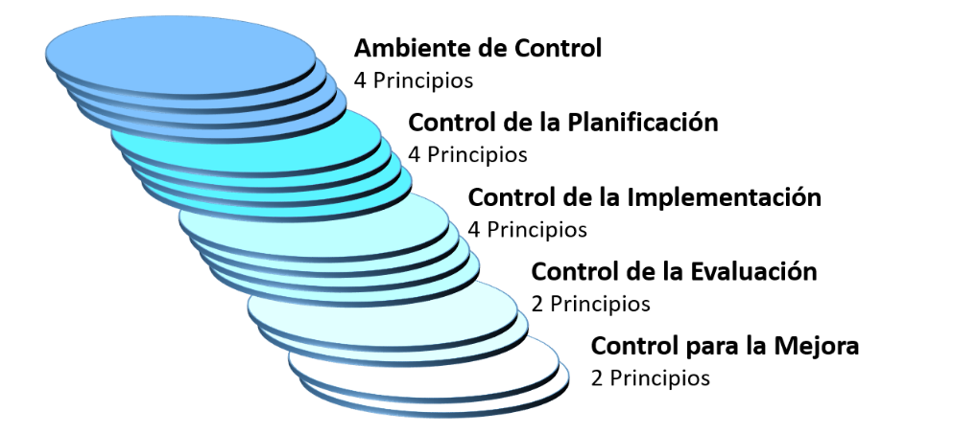
ESTRUCTURA DE LA NORMA
Componentes >> Principios >> Elementos
Atributos >> detalles característicos del Control Interno
Notes:
Como se menciona anteriormente, esta norma se estructura en 5 Componentes, cada uno de ellos desplegado en una serie de Principios (requisitos) que, en algunos casos, vuelven a dividirse en Elementos que favorecen su entendimiento
Además, y para facilitar la comprensión e implementación de los requisitos establecidos, esta norma incluye la definición de un conjunto de Atributos que describen con mayor detalle las principales características de los Principios del control interno

Slide 15
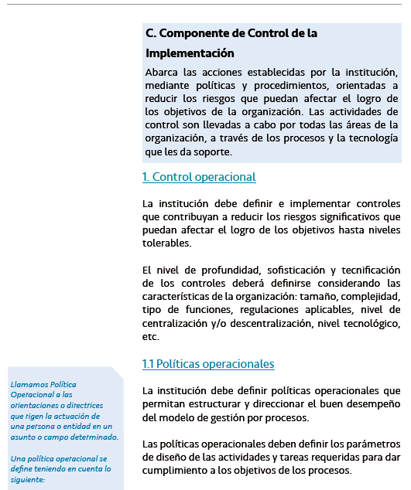
CÓMO LEER LA NORMA?
Identifique los DEBE
Allí están los requisitos obligatorios
COMPONENTE
PRINCIPIO
ATRIBUTO
ELEMENTO

Slide 16
AMBIENTE DE CONTROL
Compromisos de la Alta Dirección
  La Máxima Autoridad debe demostrar liderazgo y compromiso con respecto al sistema de control
  Se debe establecer una Política de Control Interno para proporcionar un punto de referencia para dirigir la organización hacia el logro de su misión y sus objetivos institucionales
Notes:
La política de control interno se establece para proporcionar un punto de referencia para dirigir la organización hacia el logro de su misión y sus objetivos institucionales
La política de control interno debe ser aprobada por la Máxima Autoridad institucional, a través de un acto administrativo.

Slide 17
AMBIENTE DE CONTROL
Acuerdos y Compromisos Éticos
  La institución debe regirse por principios, valores y comportamientos éticos para el cumplimiento de la Constitución, las leyes, sus reglamentos y para el cumplimiento de la finalidad social del Estado
Notes:
La formulación de estos acuerdos y compromisos define parámetros asociados al comportamiento, que orientan la actuación de todos los funcionarios, generando transparencia en la toma de decisiones y propiciando un clima de confianza para el logro de los objetivos de la entidad y de los fines del Estado
Por lo general, la conformación de un Comité de Ética constituye la instancia organizacional más apropiada para promover y liderar el proceso de implantación de la Gestión Ética

Slide 18
AMBIENTE DE CONTROL
Protocolo de Buen Gobierno
  Se debe definir el modelo de administración y su estilo de dirección
Notes:
El Protocolo de Buen Gobierno constituye la forma adoptada por la Máxima Autoridad y el nivel directivo para guiar las acciones de la institución hacia el cumplimiento de su misión, en el contexto de la finalidad social del Estado

Slide 19
AMBIENTE DE CONTROL
Política de Gestión del Talento Humano
  Establecen el compromiso con el desarrollo de las competencias, habilidades, aptitudes e idoneidad de los funcionarios
  Las políticas deben seguir los siguientes valores:
IGUALDAD
EFICIENCIA
ECONOMÍA
TRANSPARENCIA
INTEGRIDAD
EFICACIA
IMPARCIALIDAD
Notes:
Las políticas fundamentan la comprensión de lo que se espera de los funcionarios, independientemente de su vínculo laboral
La determinación de políticas y prácticas de gestión del talento humano tienen que considerar el Ciclo de Vida del Talento Humano en términos de:
selección > inducción > reinducción > formación > capacitación > evaluación del desempeño > compensación > bienestar social > desvinculación
Las políticas y prácticas de desarrollo del talento humano deben considerar y asegurar que los procesos involucrados tengan en cuenta los siguientes valores:
Igualdad, al garantizar que toda la ciudadanía que cumpla con los requisitos de postulación a un cargo, tenga la misma posibilidad de participar, sin ser discriminados por motivo alguno;
Imparcialidad, al otorgar el mismo trato a toda la ciudadanía en los procesos de ingreso, promoción y evaluación del personal;
Economía, al usar racionalmente los recursos asociados con la administración del talento humano;
Eficiencia y Eficacia, al seleccionar y conservar personas con capacidades, habilidades y conocimientos que se ajusten a las necesidades;
Integridad, procurando que el ejercicio de las funciones se realice de manera intachable y actuando con rectitud;
Trasparencia, al comunicar abiertamente las condiciones para seleccionar o promover a las personas que ocuparán los cargos públicos

Slide 20

PLANIFICACIÓN
Direccionamiento Estratégico
Misión y Visión
Objetivos y Planificación
  estratégico
  operacional
MISIÓN
VISIÓN
OBJETIVOS Y METAS
Planes
Notes:
Misión: formulación explícita de los propósitos “de la Institución”. Debe expresar la razón de ser de la Institución en todas sus dimensiones
Visión: se trata de un conjunto de ideas generales, algunas de ellas abstractas, que proveen el marco de referencia de lo que la institución quiere y espera en el futuro. La Visión señala el camino que permite a la Dirección establecer el rumbo para lograr el desarrollo esperado
Objetivos Institucionales: deberían poder responder a los siguientes cuestionamientos:
¿Qué resultados se espera lograr a largo plazo?
¿Cómo se logrará hacerlo?
¿Cuál es el fin?
Planes Estratégicos: son instrumentos rectores de la planificación de la institución que conviertan los lineamientos estratégicos, en acciones concretas para la gestión
Planes Operativos: constituyen las acciones y los recursos de orden físico, financiero y humano, requeridos para desarrollar las actividades que contribuyen al logro de los resultados en el corto plazo, en coherencia con el Plan Estratégico de la institución

Slide 21
PLANIFICACIÓN
Gestión por Procesos
Mapeo de Procesos
Notes:
El esquema que representa los distintos procesos que la institución utiliza para operar y desempeñar sus funciones se denomina Mapa de Procesos, y ofrece una visión conjunta del sistema de gestión de una organización
En el Modelo de Gestión por Procesos de una organización pueden distinguirse tres grandes familias de procesos, también denominados macroprocesos: Estratégicos, Misionales y de Apoyo

Slide 22
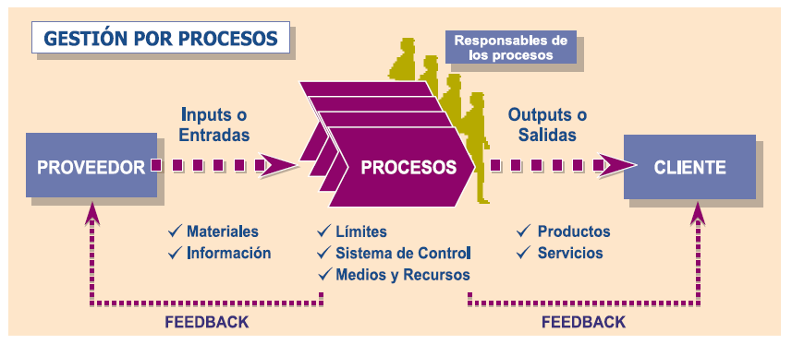
PLANIFICACIÓN
Gestión por Procesos
Caracterización de Procesos
Notes:
La caracterización de los procesos, incluye la definición de:
Los elementos de entrada requeridos (insumos) y sus proveedores:
Los elementos de salida esperados (resultados) y sus clientes o beneficiarios;
Los reportes e información generados y sus destinatarios;
La interacción con otros procesos;
Los criterios, las mediciones y los indicadores del desempeño necesarios para asegurar la operación y el control;
Los recursos necesarios para su ejecución

Slide 23
PLANIFICACIÓN
Estructura Organizacional
  Niveles de autoridad y de responsabilidad
  Definición de puestos de trabajo
  Organigrama estructural
  Interfaces e interacciones (horizontal y vertical)
Notes:
La Estructura Organizacional articula los cargos, funciones, procesos, relaciones y niveles de responsabilidad y de autoridad en cada institución
Se construye a partir del modelo de gestión por procesos, generando las unidades organizacionales y los flujos de información, comunicación, autoridad y responsabilidad de la institución, con base en el desarrollo detallado de los procesos, actividades y sus interrelaciones

Slide 24
PLANIFICACIÓN
Contexto Estratégico
Identificar
Analizar
Evaluar
Controlar
Identificación y Evaluación de Riesgos
Notes:
Los elementos principales del proceso de administración de riesgos son los siguientes:
establecer el contexto: establecer los contextos estratégico, organizacional y de administración de riesgos en los cuales tendrá lugar el resto de los procesos
identificar riesgos: identificar qué, por qué, dónde, cuándo y cómo los eventos podrían impedir, degradar o demorar el logro de los objetivos estratégicos y misionales de la organización
analizar riesgos: analizar los riesgos en términos de consecuencia y probabilidad en el contexto de los controles existentes
evaluar riesgos: comparar los niveles estimados de riesgo contra los criterios preestablecidos para identificar las prioridades de gestión.
tratar riesgos: Si los niveles de riesgo establecidos son bajos y son tolerables entonces no se requiere tratamiento. Para mayores niveles de riesgo, se deben desarrollar e implementar estrategias y planes de acción específicos, de costo-beneficio adecuado, para aumentar los beneficios y reducir los costos potenciales

Slide 25

IMPLEMENTACIÓN
Control Operacional
  Reducir los riesgos significativos
  Implementar Políticas Operacionales
  Desarrollar Procedimientos documentados
  Aplicar Controles
Notes:
La institución debe definir e implementar controles que contribuyan a reducir los riesgos significativos que puedan afectar el logro de los objetivos hasta niveles tolerables
Definiendo y poniendo en marcha políticas operacionales que permitan estructurar y direccionar el buen desempeño del modelo de gestión por procesos
Desarrollando procedimientos documentados para cubrir situaciones en que su ausencia podría afectar la capacidad de control y/o causar desviaciones a las políticas y objetivos definidos
Aplicando controles adecuados para prevenir o reducir el impacto de los eventos que ponen en riesgo la adecuada ejecución de las actividades y tareas requeridas para el logro de los objetivos

Slide 26

IMPLEMENTACIÓN
Competencia, Formación y Toma de Conciencia
Funcionarios Competentes:
          educación
          formación
          experiencia
Identificar necesidades, Planificar y Ejecutar Actividades de Capacitación
Notes:
La institución debe asegurarse que los funcionarios sean competentes para la ejecución de las actividades y tareas que puedan causar impacto sobre la capacidad de control interno, tomando como base la educación, formación y/o experiencia adecuadas
Se debe procurar el desarrollo general para cada persona, contribuyendo a su crecimiento personal y profesional, generando mecanismos de motivación, sentido de pertenencia y compromiso con la organización

Slide 27
IMPLEMENTACIÓN
ACCESIBLE
CORRECTA
ACTUALIZADA
Gestión de la Información (interna y externa)
Información relevante y de calidad
La Información debe ser:
PROTEGIDA
SUFICIENTE
OPORTUNA
VÁLIDA
VERIFICABLE
CONSERVABLE
Notes:
Se denomina sistema de información al conjunto de recursos y elementos que interactúan para producir información, abarcando personas, procedimientos, datos y tecnología
La información documentada requerida por el sistema de control interno se debe controlar para asegurarse de que:
esté disponible y adecuada para su uso, dónde y cuándo se necesite;
esté protegida adecuadamente (por ejemplo, contra pérdida de la confidencialidad, uso inadecuado, o pérdida de integridad).

Slide 28
IMPLEMENTACIÓN
Comunicación (Interna y Externa)
Garantizar la circulación fluida y transparente de la información
Rendición de Cuentas hacia la Ciudadanía
  proyectos a emprender
  uso de los recursos
  rendimiento de la gestión
Notes:
La comunicación en las entidades públicas, tiene una dimensión estratégica fundamental, como factor que posibilita que las personas puedan asociarse para lograr objetivos comunes
La comunicación interna de la institución debe asegurar que los distintos niveles de decisión reciban información oportuna y adecuada para poder ejercer la supervisión sobre la gestión y el funcionamiento del control interno, permitiendo a las autoridades detectar desvíos de manera oportuna
La comunicación externa está constituida por la información amplia y transparente de la entidad pública intercambia con los diferentes grupos de interés externos, sobre los objetivos y los resultados comparativos de su gestión

Slide 29

EVALUACIÓN
Seguimiento y Medición del Control Interno
Indicadores (tableros)
Desempeño de Funcionarios
Factor Clave
Riesgos
Frecuencias y Metas
Fórmulas y Fuentes
Gestión Institucional
Impacto de los Resultados
Notes:
El seguimiento y medición puede realizarse a través de la formulación de tableros de indicadores, consolidando la información asociada a los proyectos, procesos o áreas institucionales
Los indicadores se diseñan tomando como base la función constitucional y legal de la institución, su misión y las características que le son propias.
La definición de los indicadores debe considerar los siguientes criterios de diseño:
Factor clave a evaluar;
Origen de la información;
Frecuencia de medición;
Metas y rangos de tolerancia;
Responsables del seguimiento

Slide 30
EVALUACIÓN
Seguimiento y Medición del Control Interno
Auditoría Interna
  Evaluar y verificar la satisfacción de:
    requisitos MECIP:2015
    requisitos propios del sistema de control interno
    cumplimiento de la normativa legal vigente
    nivel de implementación y eficacia del control
Notes:
Una auditoría es un proceso sistemático, independiente y documentado para obtener evidencias y evaluarlas de manera objetiva, con el fin de determinar el nivel de cumplimiento de los criterios y requisitos definidos
La auditoría, entonces, permite establecer fortalezas, oportunidades de mejora e incumplimientos al sistema de control interno, promoviendo la ejecución de acciones correctivas, preventivas o de mejora

Slide 31

MEJORA
Análisis Crítico por la Dirección
  Conveniencia
  Adecuación
  Eficacia
Oportunidades de Mejora
Necesidad de Cambios
Necesidad de Recursos
Notes:
Las revisiones deberían realizarse a intervalos planificados y periódicos, para permitir que se determinen las tendencias, así como evaluar los progresos de la organización en el logro de sus objetivos y su capacidad de control
Conveniencia: para asegurar razonablemente el cumplimiento de los Objetivos Institucionales
Adecuación: para que sea “a la medida” de la institución
Eficacia: para mejorar continuamente el desempeño del Control Interno
También se deberían utilizar para identificar oportunidades de mejora, de innovación y de aprendizaje

Slide 32
MEJORA
Prevención
Mejora Continua
Planes de Mejoramiento
  Institucional
  Funcional
  Individual
Corrección
Optimización
Notes:
La finalidad de los planes de mejoramiento es desarrollar una cultura institucional orientada a la mejora, efectuando acciones que garanticen el buen uso de los recursos públicos y una eficiente prestación del servicio que le ha sido encomendado
Plan de mejoramiento institucional a las acciones que la institución aplica para fortalecer su desempeño institucional, y cumplir con su función, misión y objetivos
Plan/es de mejoramiento funcional permiten fortalecer el desempeño y funcionamiento de cada dependencia o proceso
Plan/es de mejoramiento individual permiten consolidar las acciones con el objeto de mejorar el desempeño de los funcionarios

Slide 33
COMPARATIVA: MECIP:2015 vs MECIP 2008
Factor | MECIP:2008 | MECIP:2015
Estructura normativa | Manual Conceptual Manual de Implementación | Se mantiene el Manual Conceptual (se prevé su futura actualización) El Manual de Implementación se mantiene solo a modo de referencia Se establece la Norma de Requisitos Mínimos para un SCI “MECIP:2015”

Slide 34
COMPARATIVA: MECIP:2015 vs MECIP 2008
Factor | MECIP:2008 | MECIP:2015
Ambiente de control | --- | Se incluyen principios asociados a la perspectiva de género y la no discriminación
Compatibilidad normativa | La compatibilidad con norma de gestión, como la ISO 9001:2008 no resulta sencilla | La estructura favorece la integración con las normas de sistemas de gestión

Slide 35
COMPARATIVA: MECIP:2015 vs MECIP 2008
Factor | MECIP:2008 | MECIP:2015
Autoevaluación | Orientada a medir el grado de avance de la fase de implementación, sin foco en la efectividad del control | No hay un requisito específico. Se despliega en varios elementos, especialmente, en el principio de Seguimiento y Medición (Indicadores), y en el nuevo requisito de Análisis Crítico de la Alta Dirección

Slide 36
COMPARATIVA: MECIP:2015 vs MECIP 2008
Factor | MECIP:2008 | MECIP:2015
Auditoría | Orientada al desarrollo e implementación del MECIP | Fuerte orientación a la evaluación del Desempeño del Control Interno
Percepción estructural | Rigidez: hay que completar todos los formatos definidos en el Manual de Implementación | Flexibilidad: la entidad puede aplicar las guías y formatos del MECIP:2008, o puede desarrollar sus propias guías y formatos, adaptándolos a sus necesidades, complejidad y estructura organizacional

Slide 37
COMPARATIVA: MECIP:2015 vs MECIP 2008
Factor | MECIP:2008 | MECIP:2015
Estructura Documental | Burocracia: estructura documental “pesada”. Ej.: un procedimiento para cada subproceso identificado; esquema de riesgos voluminoso, etc. | Agilidad: estructura documental adaptada al nivel de complejidad de cada institución. Ej.: solo son necesarios los procedimientos si su ausencia afecta a la capacidad de control interno

Slide 38
COMPARATIVA: MECIP:2015 vs MECIP 2008
Factor | MECIP:2008 | MECIP:2015
Proceso de Implementación | Paso a paso, según Guías y Formatos del Manual de Implementación | Implementación flexible y adaptable, enfocada a promover un sistema de control interno efectivo
Compatibilidad | --- | Lo ya hecho bajo el modelo MECIP:2008 es 100% compatible con la norma MECIP:2015. Lo que se hizo no se pierde

Slide 39
COMPARATIVA: MECIP:2015 vs MECIP 2008
Factor | MECIP:2008 | MECIP:2015
Auditoría interna | Las herramientas incluidas en el MECIP:2008 se encuentran enfocadas al proceso de implementación, más que en el desempeño del control | Favorece el enfoque de la evaluación hacia la valorización del desempeño y a la mejora del control interno
Monitoreo | Plantea el diseño de tableros de indicadores, aunque no es claro con respecto a su aplicación | Plantea la aplicación de Indicadores como instrumentos para el seguimiento y control del desempeño

Slide 40
Campaña de comunicación
Objetivo: el posicionamiento del MECIP como un modelo de control interno de aplicación sencilla y amigable para una gestión eficiente
Nueva imagen y slogan “Mejor para vos, mejor para todos”
Actividades de difusión: Presentaciones y producción de materiales de comunicación
Notes:
Dar lugar a Preguntas de los participantes
Solicite opiniones acerca del grado de cumplimiento de las expectativas iniciales
Realice Evaluación Final
Realice Corrección Grupal (si hay tiempo disponible) o establezca compromiso para enviar resultados a los participantes
Realice Encuesta de Reacción
Confirme que todos los participantes hayan firmado el Registro de Asistencia
Agradezca la participación
Cierre del Curso

Slide 41

Notes:
Dar lugar a Preguntas de los participantes
Solicite opiniones acerca del grado de cumplimiento de las expectativas iniciales
Realice Evaluación Final
Realice Corrección Grupal (si hay tiempo disponible) o establezca compromiso para enviar resultados a los participantes
Realice Encuesta de Reacción
Confirme que todos los participantes hayan firmado el Registro de Asistencia
Agradezca la participación
Cierre del Curso

Slide 42

CIERRE
¿Dudas? ¿Preguntas?
Notes:
Dar lugar a Preguntas de los participantes
Solicite opiniones acerca del grado de cumplimiento de las expectativas iniciales
Realice Evaluación Final
Realice Corrección Grupal (si hay tiempo disponible) o establezca compromiso para enviar resultados a los participantes
Realice Encuesta de Reacción
Confirme que todos los participantes hayan firmado el Registro de Asistencia
Agradezca la participación
Cierre del Curso

Slide 43
MUCHAS GRACIAS
MÓDULO INTRODUCTORIO: MECIP 2015

